Slide 1


Estrategia de colaboración CPC - Municipios
27 de noviembre de 2024

Slide 2


Objetivo
Definir la estrategia de vinculación y colaboración con las nuevas autoridades, a fin de que el municipio cumpla con las obligaciones señaladas en normativa, a través del diseño, implementación y seguimiento de proyectos alineados al Plan Estratégico Anticorrupción considerando las necesidades particulares.

Slide 3
Estrategia
Reunión presencial de los integrantes del Comité de Participación Ciudadana (CPC) del Sistema Estatal Anticorrupción de Guanajuato (SEA) con el Alcalde o la Alcaldesa y la persona titular del Órgano Interno de Control del Municipio.

Slide 4
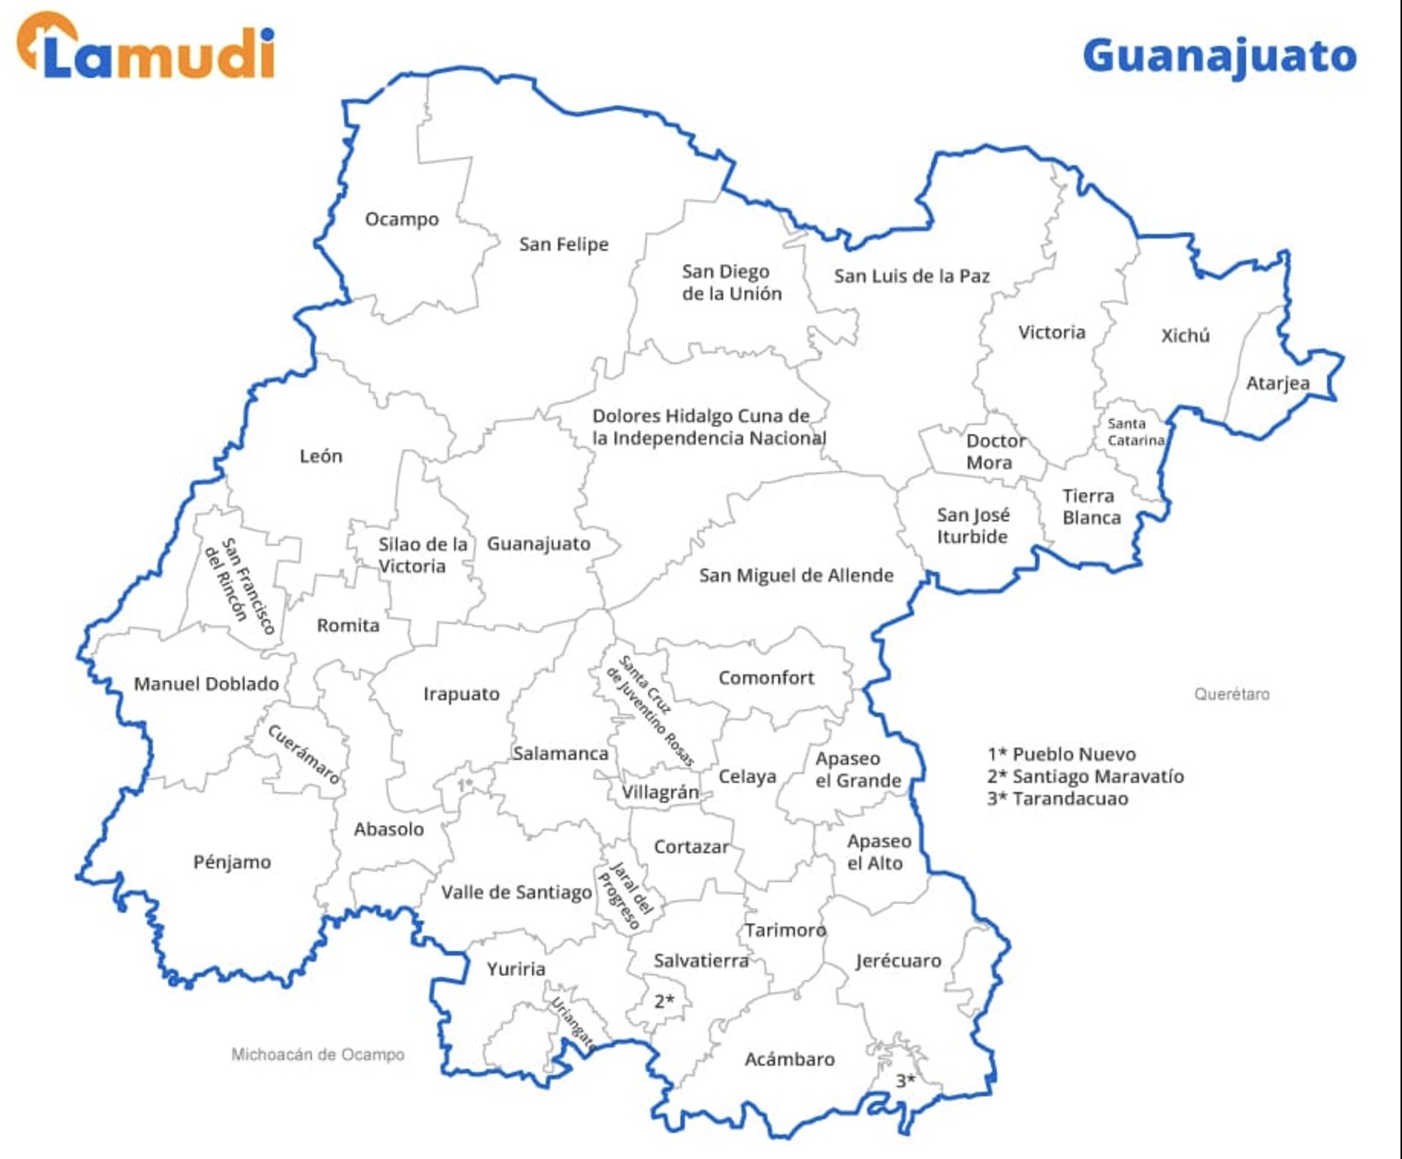
Visitas a municipios

Slide 5
Temas
3. Estatus en la integración y operación del Comité de Ética Municipal
2. Estatus del cumplimiento a recomendaciones no vinculantes
1. Reglamento Municipal Anticorrupción

Slide 6
1. Reglamento Municipal anticorrupción
Artículo 184 de la Ley para el Gobierno y Administración de los Municipios del Estado de Guanajuato.
“Los Ayuntamientos emitirán su Reglamento Municipal Anticorrupción, conforme a los principios de la Ley General del Sistema Nacional Anticorrupción, la Ley del Sistema Estatal Anticorrupción de Guanajuato y demás normatividad.”
Objeto. Establecer las bases, principios, y procedimientos para la prevención, detección, sanción y erradicación de actos de corrupción en el municipio, de conformidad con los principios del Sistema Nacional Anticorrupción y el Sistema Estatal Anticorrupción de Guanajuato.
Creación y Funciones del Comité Municipal Anticorrupción, que será responsable de coordinar e implementar las políticas, estrategias y mecanismos de prevención y combate a la corrupción en el municipio.

Slide 7
2. Estatus del cumplimiento a recomendaciones no vinculantes
Por municipio

Slide 8
3. Estatus en la integración y operación del Comité de Ética Municipal
Inicio: Enero 2023
Final: septiembre 2024

Slide 9

Con estatus Pendiente
Código de ética | Código de conducta
Pueblo Nuevo | 17: Abasolo, Acámbaro, Apaseo el Alto, Comonfort, Cuerámaro, Dolores Hidalgo, Guanajuato, Huanímaro, Ocampo, Pueblo Nuevo, Romita, San Felipe, San Luis de la Paz, Santiago Maravatío, Tarimoro, Victoria y Villagrán
septiembre 2024
Corte a septiembre 2024

Slide 10
Comité de Ética
Cumplidos
Lineamientos publicados
Abasolo, Doctor Mora, León, Moroleón, Purísima del Rincón, San Felipe, San Francisco del Rincón, San José Iturbide, Silao, Tierra Blanca, Xichú y Yuririra
Corte a septiembre 2024

Slide 11
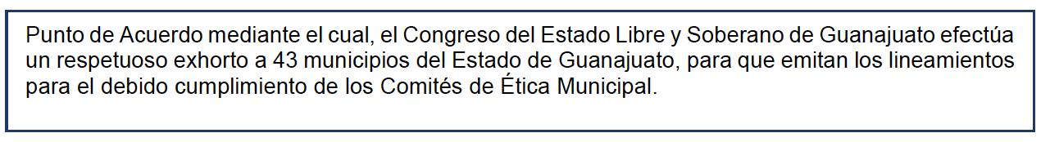
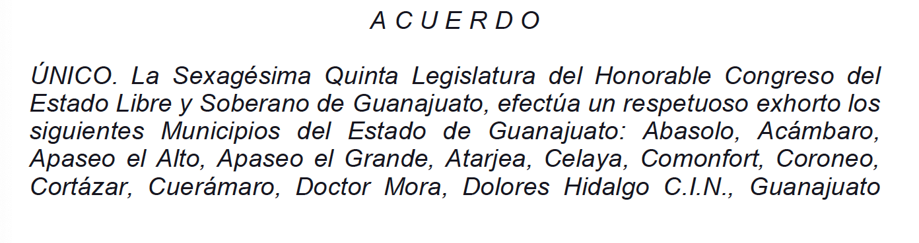
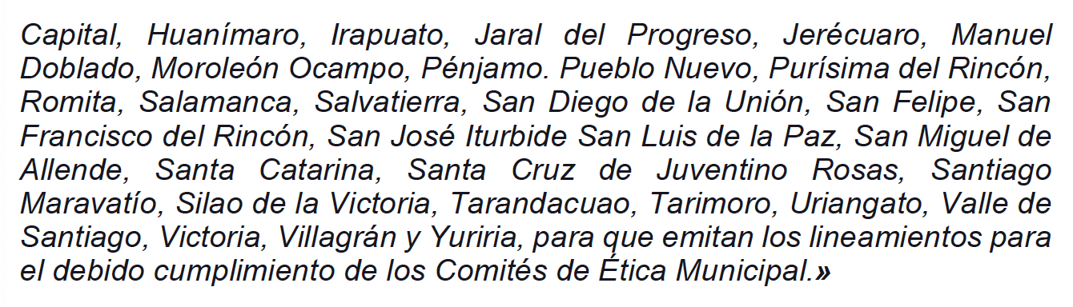
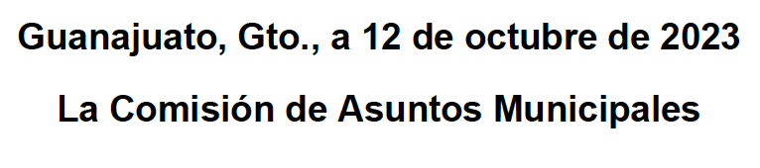
Tablero de seguimiento a la implementación de los Comités de Ética
https://tinyurl.com/CteEtica

Slide 12


COMITE DE
PARTICIPACIÓN CIUDADANA
GUANAJUATO
Estrategia integral de profesionalización a contralorías municipales

Slide 13
Identificación del problema
Se identifica en el personal de los OIC’s municipales, la falta de personal con experiencia y los conocimientos necesarios que les permita el correcto desempeño de las funciones encomendadas por normativa. Siendo una compleja problemática que trae como consecuencias: el rezago de las tareas, la deficiencia en los trabajos realizados y el incumplimiento de las responsabilidades, afectándo directamente a los ciudadanos a quienes no se garantiza la mejora de los servicios públicos.

Slide 14
COMITE DE
PARTICIPACIÓN CIUDADANA
GUANAJUATO
Propuesta de mejora
“Estrategia integral de profesionalización a Contralorías Municipales del Estado de Guanajuato”
4 Diplomados con enfoque practico, bajo la metodología de estudio de caso, utilizando ejemplos reales para obtener conocimientos específicos sobre temas de interés en las áreas siguientes:
Auditoría de cumplimiento y financiera;
Evaluación y control de obra pública;
Evaluación del desempeño; y
Trámite y resolución de responsabilidades administrativas.

Slide 15
COMITE DE
PARTICIPACIÓN CIUDADANA
GUANAJUATO
ESTRATEGIA
Aliados: Universidad de Guanajuato
Modalidad presencial en las instalaciones de la división de ciencias económico administrativo de la universidad de Guanajuato.
Duración de 100 horas (70 presenciales y 30 trabajo de escritorio), distribuidas en 10 días.
Instructores: Profesionistas con reconocimiento y amplia experiencia en las áreas
Reconocimiento otorgado por la universidad de Guanajuato
Promedio para obtener reconocimiento 8.00
Financiamiento: con mínimo 12 participantes por diplomado $9,000.00 c/u sin servicio de coffe y $10,500.00 c/u con coffe.

Slide 16


